Slide 1
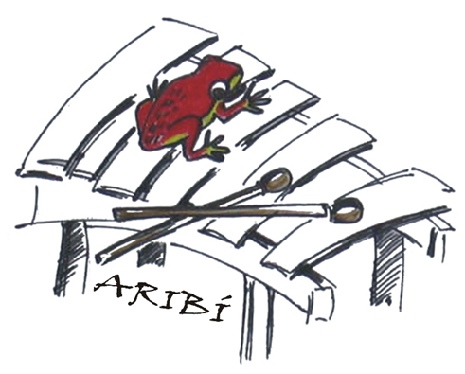

STEELWORKERS HUMANITY FUND INC
FUNDACION SOCIOAMBIENTAL AMIGOS DEL RIO ANCHICAYA Y LA BIODIVERSIDAD DEL LITORAL PACIFICO
Nit. 900146131-9
ARIBI
“POR EL FUTURO DE LAS GENERACIONES Y LA DIVERSIDAD DEL PACIFICO”
BUENAVENTURA- PACIFICO COLOMBIANO
2022

Slide 2

Fundación Socioambiental ARIBÍ
Nit. 900146131-9
PROYECTO: Estrategia pedagógica para la apropiación de los acuerdos suscritos con el gobierno nacional, en el marco del paro cívico del distrito de buenaventura en el 2017.
ANTECEDENTES QUE GENERARON LA OPORTUNIDAD DE GESTIÓN DEL PROYECTO.
•Visita de voceros del MPCB a Canadá – año 2018.
•Sostenimiento de comunicación periódica sobre vulneraciones de derechos humanos en Buenaventura y el país. Esto ha generado acciones políticas de visibilidad y solidaridad en diferentes estados de Canadá y realización y divulgación de entrevistas que denuncian la situación.
•Oportunidad de obtener un apoyo financiero con el Fondo de Solidaridad Canadiense.
Con el apoyo del Equipo de Estructuradores de Proyectos del PIEDB se formula un proyecto por 3 años por valor de XXX euros canadienses (1.100 millones)
El Fondo solicitó ajustar la propuesta como un proyecto piloto para crear confianza con la Fundación Aribí.
Se ajustó el proyecto por un año, por valor de 20 mil euros (62 millones de pesos)

Slide 3
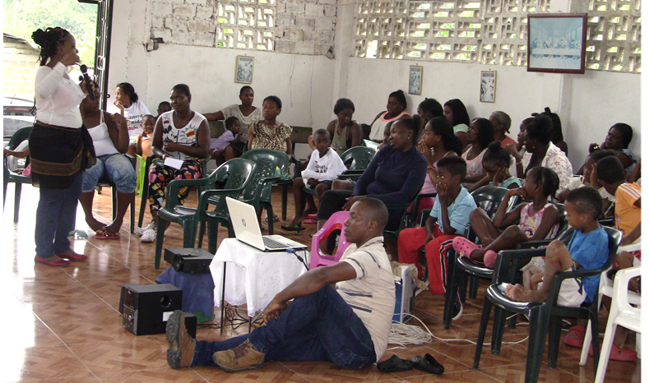
Fundación Socioambiental ARIBÍ
Nit. 900146131-9
DURACIÓN: 12 meses (tiempo real: febrero a diciembre de 2022).
PARTICIPANTES:
50 organizaciones articuladas al MPCB: 13 consejos comunitarios veredales, 5 cabildos indígenas y 32 dinámicas organizativas.
240 estudiantes de dos instituciones educativas.
VALOR: 20 mil euros canadienses (56 millones de pesos x el cambio de monedas)

Slide 4
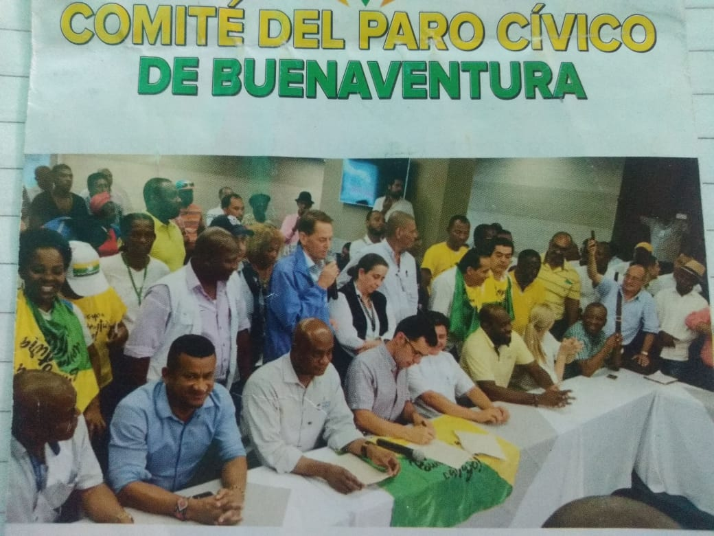
Fundación Socioambiental ARIBÍ
Nit. 900146131-9
PROPÓSITO:
Desarrollar estrategia de divulgación y apropiación de acuerdos del Paro Cívico de Buenaventura de 2017 para que los participantes se empoderen de los mecanismos para la defensa y materialización de estos y reactiven su participación en el proceso.
OBJETIVO GENERAL
DESARROLLAR una estrategia de apropiación social y comunitaria de acuerdos estratégicos de las 9 mesas temáticas del Paro Cívico de Buenaventura.

Slide 5
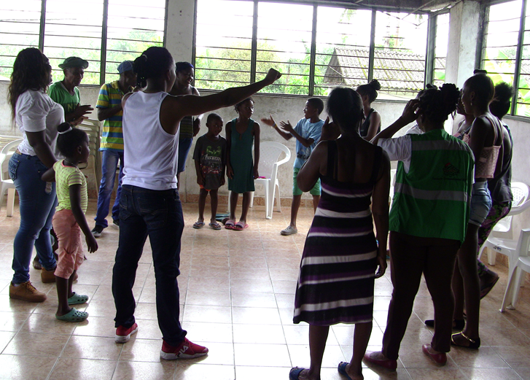
Fundación Socioambiental ARIBÍ
Nit. 900146131-9
OBJETIVOS ESPECÍFICOS
•PRODUCIR boletines de apoyo pedagógico para el proceso de divulgación y apropiación de acuerdos estratégicos del Paro Cívico de Buenaventura.
•IMPLEMENTAR acciones de capacitación a multiplicadores alrededor del empoderamiento y movilización social para la materialización de los acuerdos.
•FORTALECER los vínculos y capacidades de las organizaciones destinatarias para la comprensión, participación y defensa de los acuerdos del Paro Cívico de Buenaventura.

Slide 6
Fundación Socioambiental ARIBÍ
Nit. 900146131-9
METODOLOGÍA.
Primer momento:
Sistematizar acuerdos estratégicos de las 9 mesas temáticas del Paro Cívico de Buenaventura.
Diseño e impresión de boletines para la formación de multiplicadores y para las réplicas con organizaciones y estudiantes.
Segundo momento:
Formación y capacitación de 150 multiplicadores (3 delegad@s de 50 organizaciones articuladas al MPCB y/o del territorio).
Tercer momento:
Jornadas de réplicas con las 50 organizaciones participantes, lideradas por l@s multiplicador@s.
Dos Foros de difusión y promoción de acuerdos estratégicos del Paro Cívico de Buenaventura con estudiantes de dos instituciones educativas.

Slide 7
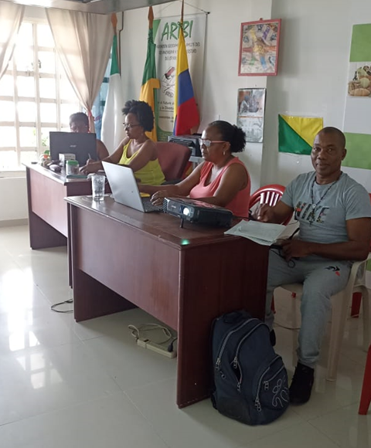
Fundación Socioambiental ARIBÍ
Nit. 900146131-9
EQUIPO DE TRABAJO DEL PROYECTO:
-Coordinación del proyecto: María Miyela Riascos.
-Contadora: Zoila Moreno.
-Talleristas: Deyci Minotta Hurtado y Leyla Arroyo Muñoz
-Apoyo logístico: David Fernando Mendez.

Slide 8
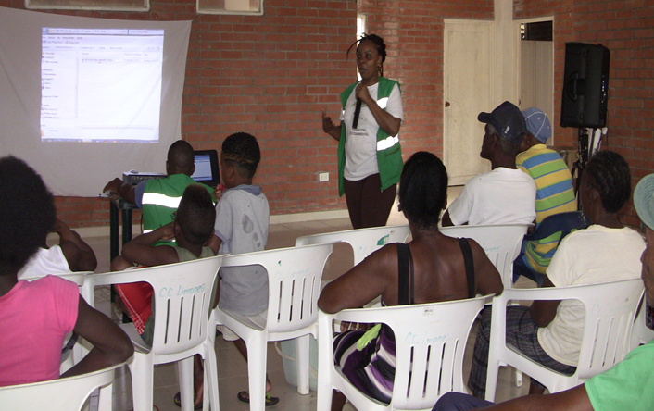
Fundación Socioambiental ARIBÍ
Nit. 900146131-9
MECANISMOS DE COORDINACIÓN CON EL COMITÉ EJECUTIVO Y COORDINACIONES DE LAS MESAS TEMÁTICAS.
1)Socialización del proyecto aprobado al Comité Ejecutivo y coordinaciones y responsables de temas de las mesas.
2)Definición concertada de los acuerdos estratégicos.
3)Concertación de apoyos en el desarrollo de las actividades del proyecto.

Slide 9
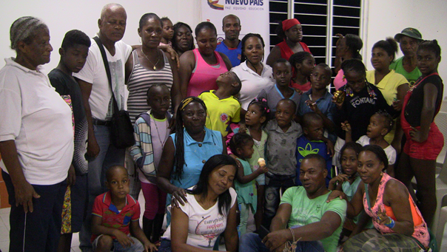
Fundación Socioambiental ARIBÍ
Nit. 900146131-9
GRACIAS

